Slide 1






Introducción
Objetivos
Funcionamiento
Funcionalidad
Implementación
Se llevará a cabo en 3 fases principales:
Prototipo
Implementación Logisim
Implementación Lenguaje Ensamblador
Este proyecto consiste en diseñar e implementar una versión del juego “Cuatro en Línea”

Slide 2


Introducción
Objetivos
Funcionamiento
Funcionalidad
Implementación
General
Específicos
Desarrollar el juego “Cuatro En Línea” mediante el uso de lenguaje ensamblador y lenguaje de alto nivel.
Componer un prototipo del juego “Cuatro en Línea” en el ambiente Logisim.
Integrar el uso de lenguaje ensamblador para la resolución de una tarea específica utilizando inputs.
Utilización de una interfaz gráfica en C++ y su respectivo funcionamiento con ensamblador como método de control y manejo.
Desarrollar un algoritmo que permita verificar si se cumplen las condiciones necesarias para la resolución de un ganador.

Slide 3

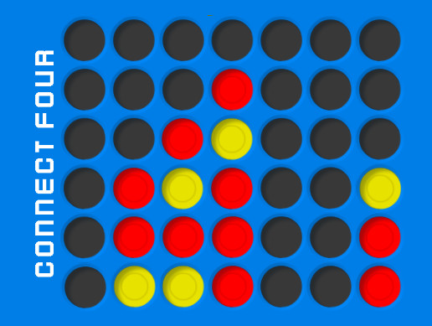
Introducción
Objetivos
Funcionamiento
Funcionalidad
Implementación
En cada turno cada jugador coloca una ficha de su color en una columna y esta cae hasta la primera casilla disponible. El que consigue ubicar 4 fichas del mismo color seguidas en horizontal, vertical u oblicuo gana. Si nadie lo consigue la partida termina en empate.

Slide 4

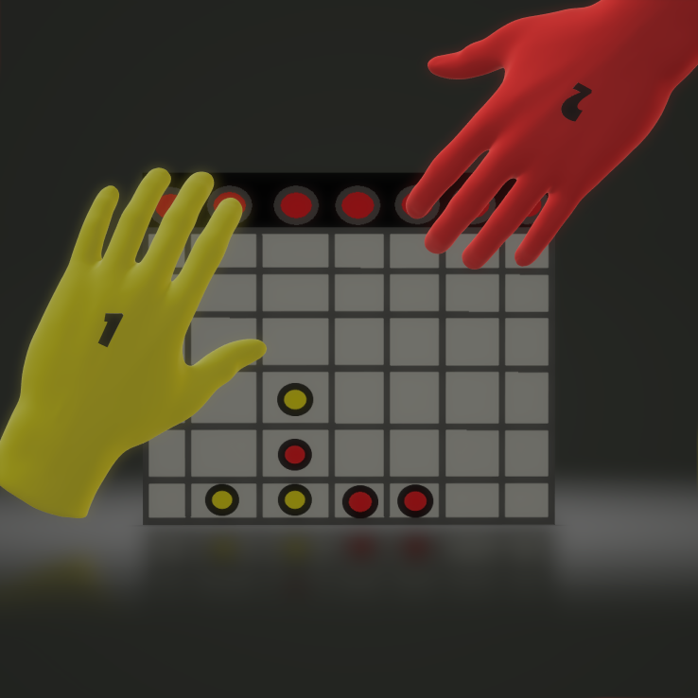
Introducción
Objetivos
Funcionamiento
Funcionalidad
Implementación
Se maneja un tablero de 7 columnas y 6 filas (7x6) donde cada celda del tablero tendrá 3 estados posible
Se contará con botones cobre las columnas, los cuales presionará el jugador para dejar caer la ficha en la columna correspondiente
¿Cómo se juega?

Slide 5



Introducción
Objetivos
Funcionamiento
Funcionalidad
Implementación
Como parte de la primera etapa se desarrollará un prototipo del juego “Cuatro en Línea” en Logisim
Y como parte de la segunda y tercera etapa se va a implementar la interfaz del juego en un lenguaje de alto nivel, en este caso C y para la lógica del juego se utilizará el lenguaje ensamblador.

